Slide 1





Office办公软件教程
提升办公效率的必备技能
Word
|
Excel
|
PowerPoint
|
Outlook

Slide 2





Office办公软件套装
Word
Excel
文档编辑与排版
数据处理与分析
PowerPoint
Outlook
演示文稿制作
邮件管理与日程
Access
数据库管理
Microsoft
Office Suite

Slide 3

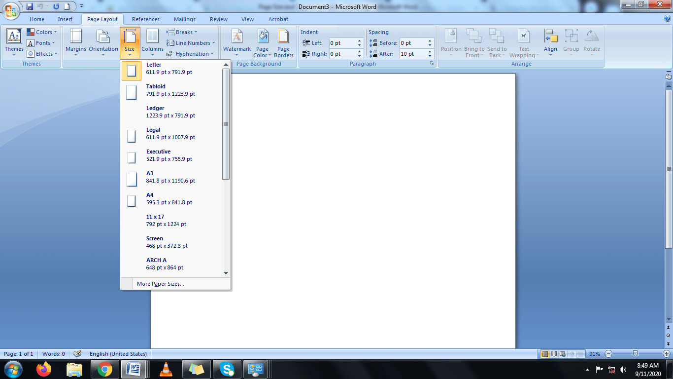





Word 文档处理
文档创建与保存
新建文档、另存为、自动保存
文本编辑与格式化
字体、字号、颜色、加粗、斜体
段落排版与页面设置
对齐、缩进、间距、页眉页脚
表格制作与图文混排
插入表格、图片、图表、形状
快捷键
复制
粘贴
剪切
Word文档编辑界面

Slide 4






Excel 数据处理
数据录入与表格创建
输入数据、调整格式、设置单元格
公式与函数应用
SUM、AVERAGE、IF等常用函数
数据图表制作
柱状图、折线图、饼图等可视化
数据分析与透视表
数据透视表、数据透视图快速分析
快捷键
保存
撤销
查找
Excel电子表格界面

Slide 5






PowerPoint 演示制作
幻灯片设计与布局
版式选择、主题设置、颜色方案
文本、图片、图表插入
文本框、图片、SmartArt、图表
动画效果设置
进入动画、强调动画、退出动画
幻灯片切换与放映
切换效果、放映方式、备注页
快捷键
从头放映
从当前页放映
PowerPoint演示界面

Slide 6



常用快捷键汇总
通用快捷键
复制
粘贴
剪切
撤销
保存
全选
查找
替换
Word专用
Excel专用
加粗
输入当前日期
斜体
输入当前时间
下划线
提升办公效率
掌握快捷键，事半功倍

Slide 7





提升办公效率的技巧
Word 技巧
使用样式统一格式
自动生成目录
邮件合并功能
Excel 技巧
数据验证减少错误
条件格式突出数据
数据透视表分析
PowerPoint 技巧
使用母版统一设计
动画效果适度使用
排版遵循6原则
高效办公场景

Slide 8




掌握Office，提升效率
持续学习
多练习
探索更多
不断进步
熟能生巧
发挥强大作用
让Office成为您的得力助手，开启高效办公之旅

